Slide 1


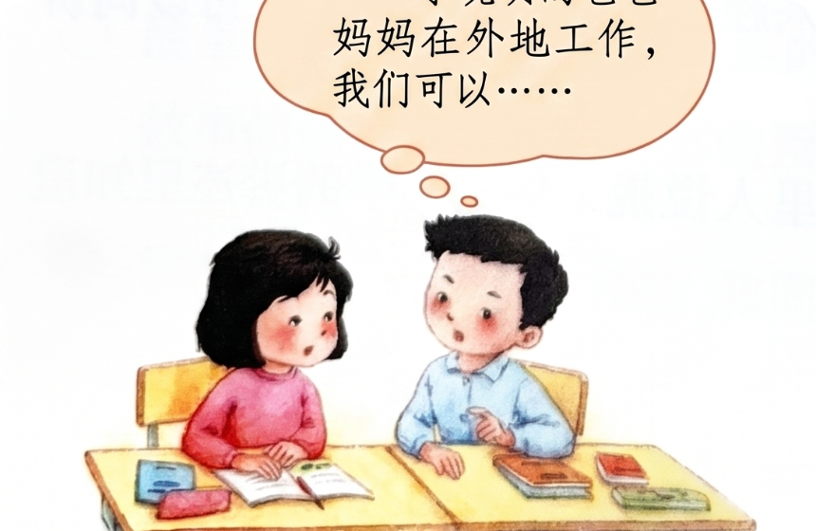
续写故事
三年级上册 · 第三单元 · 校内同步写作（看图想象 · 续写）
三年级上册 · 第三单元
Notes:
课前导入：教材四格图的故事停在第四格的红问号上——今天由你们把它接着讲完。三上第三单元看图想象·续写，2课时连排。本课在机构上，学生手边没有课本，四格图与气泡文字全靠屏幕，务必确认投屏清晰。

Slide 2
01
写作指导课
创设情境 · 读懂图意 · 推想接龙 · 学写法 · 续写构思表 · 教师示范文
Notes:
第1课时·写作指导课。线索：整幅出示四格图让学生自己发现红问号，逐格读懂图意，小组推想接龙，学'接住前文、顺线索往下想、写具体那一刻'，填续写构思表，读教师示范文与旁批。

Slide 3
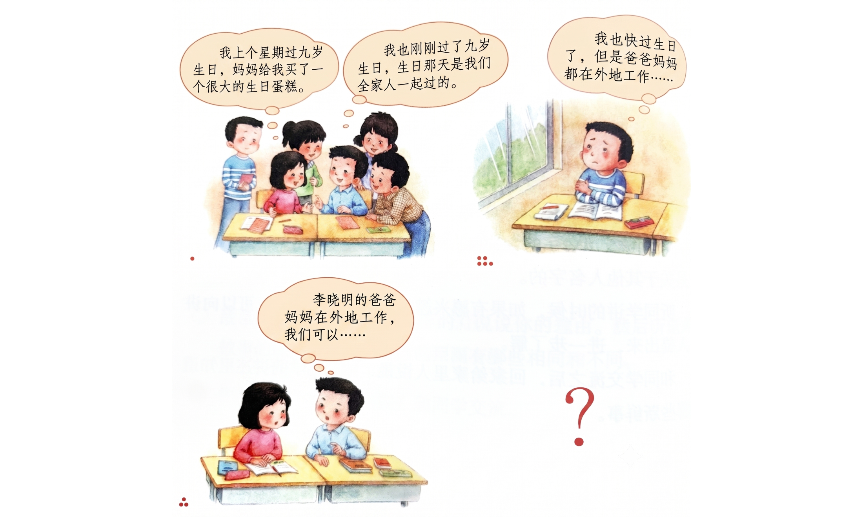
创设情境
静静看这幅画——你发现了什么？
前三格好好画着一个故事，画到第四格——只留下一个红问号。
Notes:
整幅出示四格图，不作任何讲解，让学生静静看半分钟——等的就是有人喊'第四格怎么没有画'。提问：你们发现了什么？两类反应都会有：一类直奔问号，一类已经开始讲图上的事（先按下，下环节用得上）。这会儿只把'第四格是空的'讲明白：前三格好好画着一个故事，画到第四格只留下一个问号——一个故事没讲完，就停在这儿了。这就是语文书第三单元的习作练习。

Slide 4
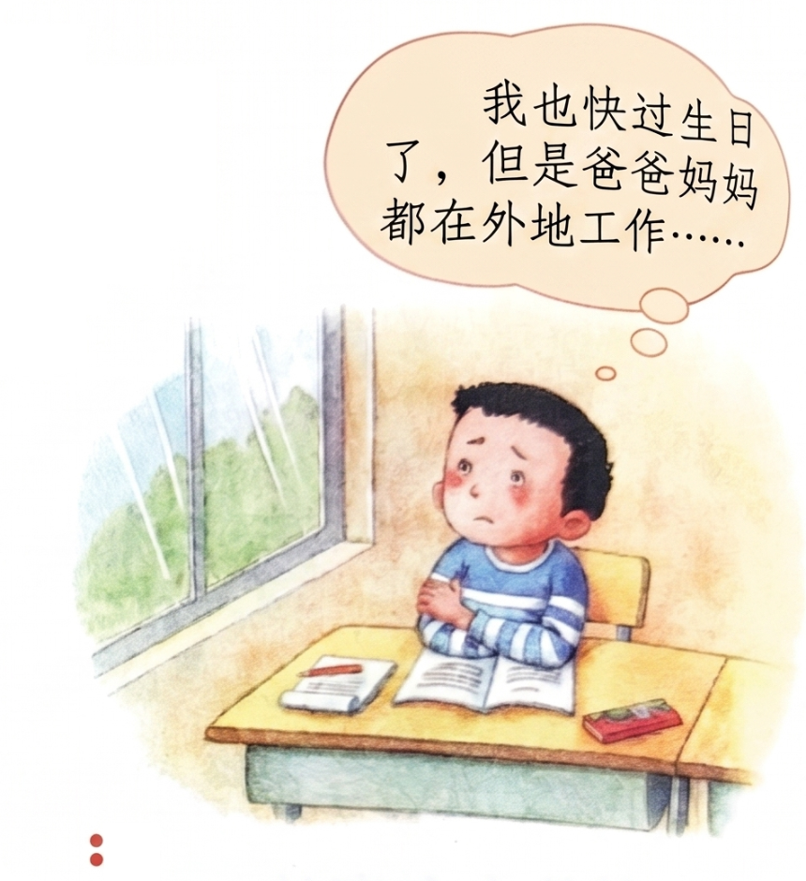
创设情境
今天的任务——把这个故事接着讲完
第四格里会发生什么，由你们往下写——同一个开头，一人接一个样，这也是很有意思的事。
1
接出来的故事，一要 接得住前面这三格
2
二要是 你自己想出来的——不用跟别人一样
3
写完四人一组 轮着念 ，每组挑一篇——谁接的最让人想往下看，念给全班听
Notes:
没讲完的故事，总得有人接上把它讲完。今天就由你们来接：第四格里会发生什么，由你们往下写成一段自己的故事。同一个开头，一人接一个样。写完四人一组轮着念，听听别人接的跟你的有什么不同；每组再挑一篇推到全班。两条成败标准：一要接得住前面三格，二要是你自己想出来的。想接得住，先得把三格看仔细——一格一格地看。

Slide 5
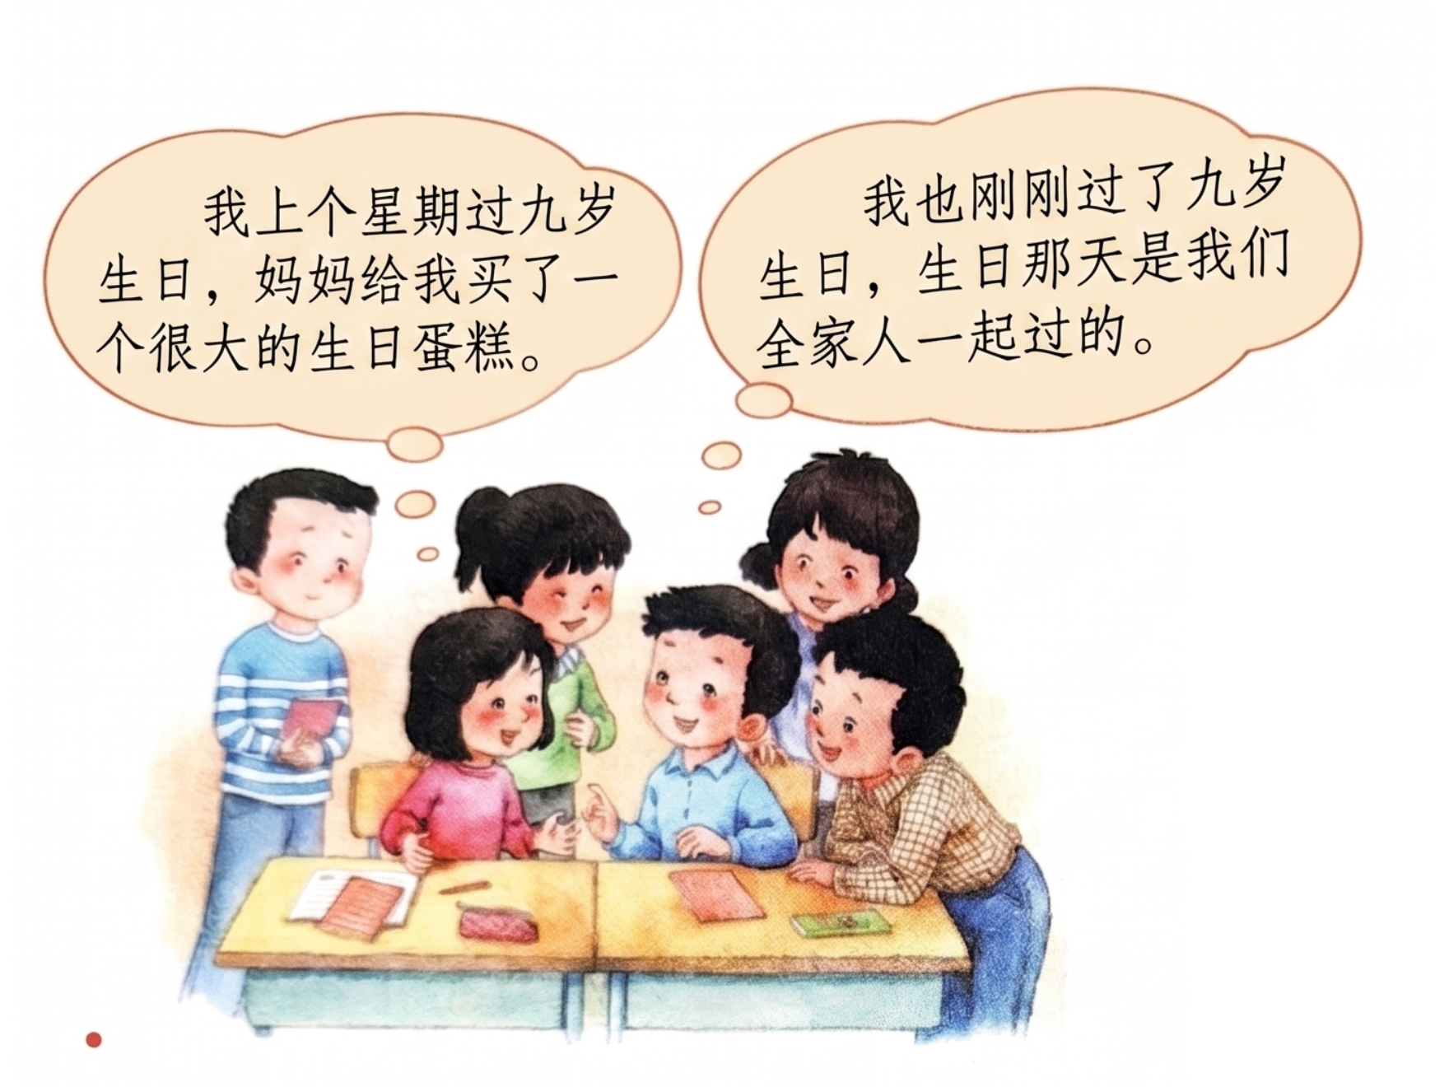
读懂图意
第一格——他们在 说什么？
教室里，几个同学围在课桌旁，聊的是 过生日 的事
妈妈买的大蛋糕、全家人一起过——说得 热热闹闹
再看左边——还站着一个 拿着书的男孩 ，没有凑过去
他脸上的表情，跟旁边那几个一样吗？
他没笑——先记住这个男孩，看第二格。
Notes:
逐格看。图一：这是在什么地方？这几个同学正说得热闹，在说什么？——教室里聊过生日的事：一个说上星期过九岁生日妈妈买了大蛋糕，一个说生日那天全家人一起过。再指图左边：热闹人群旁边还站着一个男孩，手里拿着书，没有凑过去。他脸上的表情跟旁边那几个一样吗？——不一样，他没笑。好，先记住这个男孩。

Slide 6
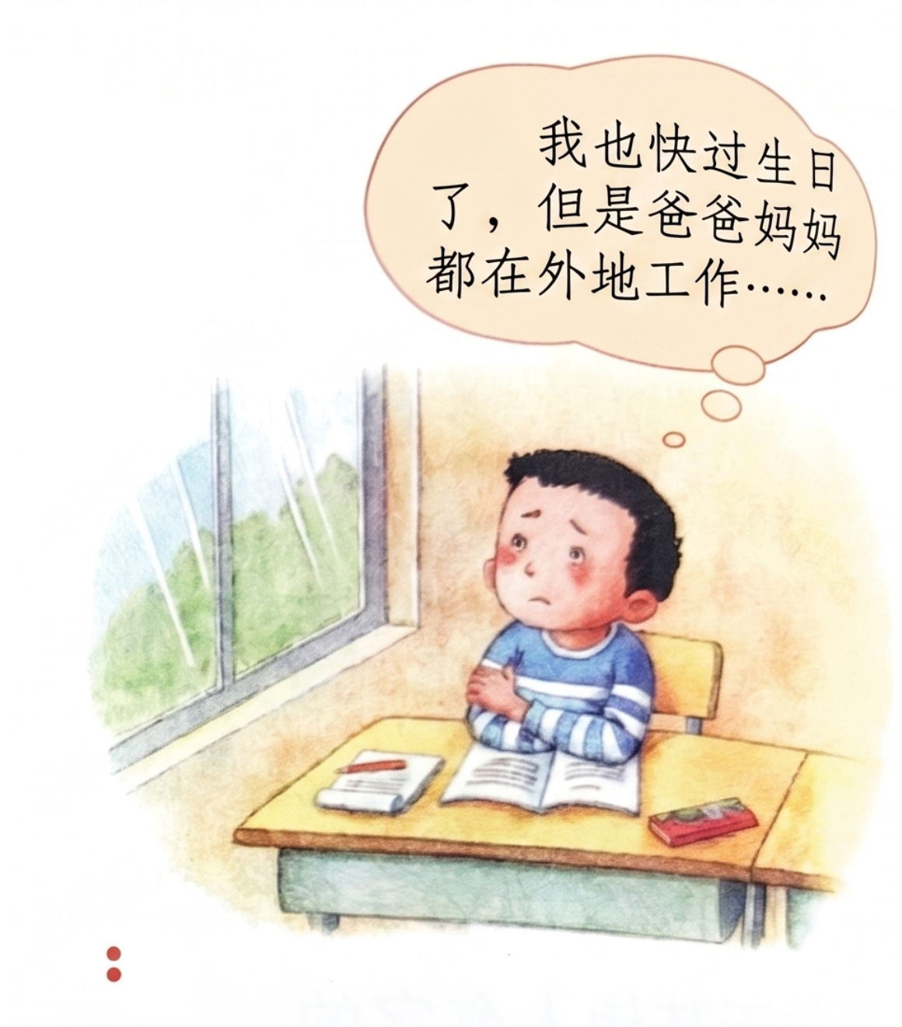
读懂图意
第二格——这个男孩，你在哪儿见过？
就是第一格里 站在旁边的那个——衣服一样，蓝白条纹
读图就是这样 前后对比着看——原来第一格他没笑，是有原因的
心里的话断在省略号上——“但是爸爸妈妈都在外地工作……”
这半句没说出来的话，是什么意思？——生日快到了，爸妈却 回不来 。
一个人坐着、手抱在胸前、眼睛没看书——心事都画在图里了。
Notes:
图二：他一个人坐在靠窗的座位上，两手抱在胸前，眼睛没看摊开的书。提问：这个男孩第一格里出现过吗？——出现过，就是站在旁边那个。你怎么认出来的？——衣服一样，蓝白条纹。对，读图就是这样前后对比着看。第一格大家聊生日他没作声，到第二格心里那句话才说出来。他心里的话还留着半句：'但是爸爸妈妈都在外地工作……'省略号——这半句没说出来的是什么意思？爸妈回不来、没人给他过生日。

Slide 7
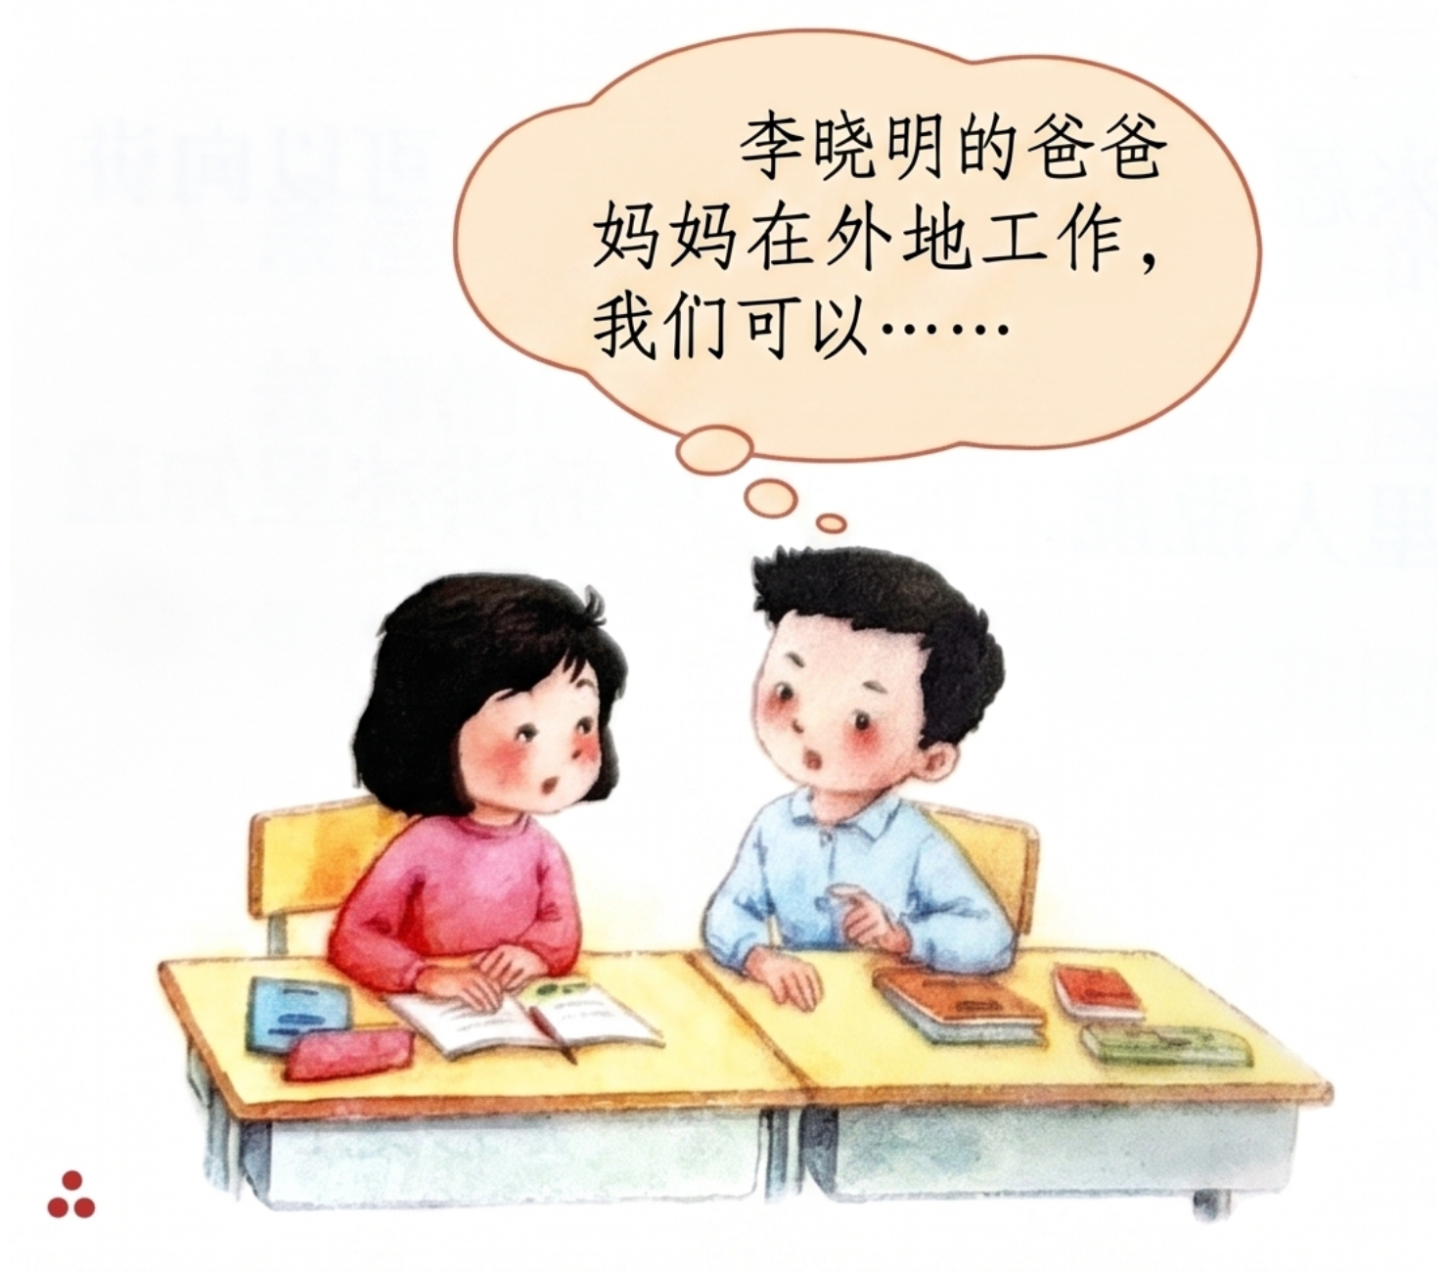
读懂图意
第三格——故事停在 “我们可以……”
到这儿才知道，男孩叫 李晓明
两个同学挨着坐、声音压得低低的——“我们可以……”
可以什么？画里没说了——第四格给了个问号
先把三格连起来，在心里默讲一遍——请一位同学讲给大家听
四人一组，轮流说： 这两个同学可能想出了什么办法？李晓明这个生日最后过成了什么样？ 一人说一种，不重样，满三条就停 。
不管哪一种，都得从“我们可以……”接下去，都跟 “爸爸妈妈在外地” 这件事有关系。
Notes:
图三：这两个同学在说谁？——到这儿我们才知道那个男孩叫李晓明。这句话也断在省略号上：'我们可以……'，可以什么？画里没说了，第四格给了个问号，故事就停在这儿。把三格连起来在心里默讲一遍，请一位同学讲给大家听（若学生从'要给他过生日'讲起，领回去：别从后面讲起，前面两格是怎么一步一步走到这儿的）。然后四人一组推想接龙：这两个同学可能想出什么办法？一人说一种，不重样，满三条就停。

Slide 8
判断对比
这两段，哪一段 真接住了 三格图？
第一段
第二段
第二天早上，李晓明背着书包来上学。教室里静悄悄的，他从书包里拿出课本，翻到昨天学的那一课，小声读了起来。读着读着，他又想起了爸爸妈妈，心里有点闷闷的。
那两个人还挨着坐，一个侧过脸听，一个把声音压得低低的。 “他生日那天，我们能不能……” 话没说完，两个人一起回头，看了看那个还一个人坐在窗边的背影。
① 第一段人还在、想爸妈的心情也在，可 “我们可以……”那件没完的事一点没接——这叫脱离前文。
② 第二段一上来还是那两个人在商量——从图里停下的那一刻，顺着往下接。
Notes:
动笔前先判断：两段接下去的话，默读约1分钟，哪段真接住了三格图、哪段跑偏了。两段都像、一时分不出是常态，不忙纠正，追问两轮：①第一段里，第三格那两个同学商量的'我们可以……'怎么样了？——没写了、他们不见了。②这个故事停在哪一刻？——停在两人商量那儿。第一段掉头写第二天早上读课文，人还在、心情也在，可图里那件没完的事一点没接——这叫脱离前文。别以为写上了图里的人、写上了心情就算接住了。

Slide 9
学写法
今天这三招——接住 · 推想 · 写具体
接住前文 ——开头一两句先回一下头，从图里停下的那一刻接着走
接得住 想得妙
顺着线索往下想 ——不能瞎编，线索图上都给了，一条一条找出来
把该写慢的那一刻写具体 ——动作、表情、说的话、心里想的，一样一样写下来
别以为写上了图里的人、写上了心情，就算接住了——图里那件没完的事，得接着办下去。
Notes:
续写的头一条：接得上——别丢开图另起新故事，开头一两句最好像第二段那样回一下头，读的人一看就知道故事从哪儿接上。第二条：往下发展不能瞎编，得看着图里的线索走。第三条：把该写慢的那一刻写具体。今天就练这三样。

Slide 10
学写法
线索图上都给了——一条一条找出来
线索一
同学们在聊生日 ——班里正说着这个话题
线索二
“我也快过生日了” ——他的生日就快到了
线索三
“爸爸妈妈都在外地工作” ——生日那天，爸妈很可能不在身边
线索四
商量的是两个同学、声音压得低低的 ——想办法的是孩子，还是 瞒着他 办的
顺着推：爸妈赶不回来 → 想办法让他们在 屏幕里“到场” → 办事的是同学、请老师搭把手 → 瞒着他准备——所以总有 他推开门、什么都不知道的那一下。
这条答案上的每一步，都能 在图里找着出处。
Notes:
对着三格图一条一条指认线索（逐条显现，边推演边说）：①同学们聊生日→班里正说着这个话题；②他心里说'我也快过生日了'→他的生日就快到了；③'爸爸妈妈都在外地工作'→生日那天爸妈很可能不在身边；④商量的是两个同学→想办法的是孩子，不是大人。顺着往下推：爸妈赶不回来，有没有办法让他们那天也能'在'？——打电话、视频。这件事谁来办？——同学们，可以请老师帮忙。再想一步：第三格声音压得低低的，为什么？——瞒着他办的。那生日那天总有那么一下：他什么都不知道，推开教室门，一眼看见了。每一步都能在图里找着出处。

Slide 11
学写法
看老师把 “推开门的那一刻” 写慢
李晓明推开门，愣住了 。窗帘拉上了，教室里暗暗的。桌子中间放着一个小蛋糕，蜡烛一根一根亮着，火苗轻轻地晃。同学们围了一圈，都不出声，眼睛全看着他，蜡烛的光在一张张脸上晃。他 往后退了半步，手还搭在门把手上 ——他 还当自己走错了门。有人在后面推了他一把，小声说：“快过来呀，等你半天了。”
动作
表情
说的话
心里想的
退了半步、手还搭在门把手上
推开门，愣住了
“快过来呀，等你半天了。”
还当自己走错了门
轮到你写一句：李晓明看见那些蜡烛的时候，他的手上、脸上，会是什么样子？
一句话也能说完——可把它 写慢，读的人才看得见门口那一幕。
Notes:
答案有了还得会写。重点写的那一刻，别一句话带过——那一刻的动作、表情、说的话、心里想的，一样一样写下来。老师写的就是刚才推出来的那一刻：李晓明推开教室门（一句一显，只念不解说，写了哪几样留给学生数）。数一数写了哪几样？——愣住了、退了半步；当自己走错了门；有人说的那一句；窗帘、蜡烛。一句话也能说完'他推开门，同学们给他过生日'，可读的人什么也看不见。然后学生试写一句：李晓明看见蜡烛的时候，手上、脸上会是什么样子？写一句就好，请一位念，只点评能不能让人看到画面。

Slide 12
续写构思表
续写构思表
每格只填几个关键词、不写句子（看老师怎么填）
项目
关键词
前面发生了什么（几个词回顾三格图）
聊生日、爸妈在外地、同学商量
接下来会怎样（顺着线索往下想）
凑钱买蛋糕、老师帮忙联系、视频见面
要详细描写的那一刻（重点写）
推开门、屏幕亮了
那一刻的动作 / 表情 / 说的话 / 心里想的
愣住、退半步、当自己走错门、有人喊他、爸妈举着蛋糕
结局怎样
蜡烛是他和视频里的爸妈一起吹灭的
几个词，一条路就清楚了——你不用跟老师想的一样。
Notes:
直接动笔容易写着写着跑偏，先用构思表理一理，每格填关键词、不写句子。老师示范填自己这张（见表）。提示学生：你不用跟我想的一样——可以一人写一句话攒成一本送他，可以爸妈请假连夜赶回来，也可以过得安安静静只有几个人知道，只要接得住前面、顺着线索走。

Slide 13

续写构思表
轮到你——填表，说说你的接法
1
只填 关键词，填不出的格子先空着，一会儿一起补
2
怎么想都行——攒一本贺卡、爸妈连夜赶回来、安安静静过……只要 接得住前面、顺着线索走
3
填好了说给大家听——听的同学想一件事： 他接得住前面三格图吗 ？
“一挥手爸妈就飞回来了”行不行？——想法大胆，可一挥手人就到了，“爸妈在外地”这件难事就没有了， “我们可以……”也用不上啦 。
表补齐了，你这个故事往下怎么走，就都在这张表上了。
Notes:
学生填自己的表：只填关键词，填不出的格子先空着，一会儿一起补。可以让大家一人写一句话攒成一本送他、可以让爸妈请假连夜赶回来、也可以安安静静只有几个人知道——怎么想都行，只要接得住前面、顺着线索走。填好后举手抽说：说说打算怎么接、重点写哪一刻；其他同学带着任务听——他接得住前面三格图吗？若学生编出脱离前文的情节（如'会魔法一挥手爸妈就飞回来'），只点'接不接得住、合不合理'两处：一挥手人就到，'爸妈在外地'这件难事就没有了，'我们可以'也用不上啦。

Slide 14
教师示范文
老师的那张表，变成了 一段完整的续写
那两个人还挨着坐，一个侧过脸听，一个把声音压得低低的。“他生日那天，我们能不能……” 话没说完，两个人一起回头，看了看那个还一个人坐在窗边的背影。
那一个星期，班里都在忙。大家把零花钱凑了凑，买了一个最小号的蛋糕。班长跑了两趟办公室，请老师帮忙，跟李晓明的爸爸妈妈联系上了。
生日那天下午，老师支开李晓明，让他送一摞本子去隔壁班。等他推开门回来，愣住了 。窗帘拉上了，教室里暗暗的。桌子中间放着那个小蛋糕，蜡烛一根一根亮着。同学们围了一圈，都不出声。他 往后退了半步，手还搭在门把手上——他 还当自己走错了门 。有人在后面推了他一把： “快过来呀，等你半天了。”
他走到蛋糕跟前，闭上眼睛，刚要许愿，教室前面的屏幕忽然亮了。屏幕里，爸爸妈妈挤在一块儿，手里也举着一个小蛋糕。 “晓明，生日快乐。”
那天的蜡烛，是他和视频屏幕里的爸爸妈妈一起吹灭的。
■ 动作
■ 表情
■ 说的话
■ 心里想的
Notes:
老师把那张表写成了一段完整的续写。学生自己先默读一遍，读时想一件事：几个关键词是怎么变成一段能读的故事的。中间推开门那段就是刚才当场写的，又理了理放进整篇。标色与旁批表同色呼应：动作红、说的话蓝、表情绿、心里想的紫。

Slide 15
读样稿
先看整体——三个问题
问题① 开头第一句写的什么？
问题② 中间是一下子跳过去的吗？
问题③ 结局清楚吗？
还是那两个人挨着坐、小声商量—— 跟第三格一样 ，一上来就照应了前文。
清楚——蜡烛是他和 视频屏幕里的爸爸妈妈 一起吹灭的，故事有了落脚点。
不是——凑钱买蛋糕、班长请老师帮忙联系…… 一步一步把事情办成 ，读的人才觉得可信。
接得上前文、想得合理、有个落脚点——三问都过了，故事就算完整了。
Notes:
先看整体，问三个问题：①开头第一句写的什么？——那两个人还挨着坐、小声商量。眼熟吗？跟第三格一样——一上来就照应了前文，读的人一读就知道故事从哪儿接下去。②从'我们可以……'到'生日那天'，是一下子跳过去的吗？——不是，中间还有凑钱买蛋糕、班长请老师帮忙联系这几步，一步一步来的，读的人才觉得可信。③结局清楚吗？——清楚，蜡烛是他和屏幕里的爸妈一起吹灭的。三问都过了，故事就算完整了。

Slide 16
旁批表
一句一句拆开——哪几句让你“看见”了
示范文里的句子
这一句写了什么
他往后退了半步，手还搭在门把手上
动作
等他推开门回来，愣住了
表情（脸上那一下的神色）
“快过来呀，等你半天了。”
说的话（人物语言）
他还当自己走错了门
心里想的
“李晓明很感动”这样干巴巴的话一句也没写——最要紧的那一刻，一点一点写出来。休息回来动笔。
Notes:
光完整还不够。把中间那段里让你'看见'的句子找出来，逐句点（颜色与示范文标色一一对应）。'李晓明很感动''同学们对他真好'这样干巴巴的话一句也没写——写的是他退的那半步、心里还当自己走错了门、愣住的那一下、有人喊他的那一句。动作、心里想的、说的话、表情，把最要紧的那一刻一点一点写出来。等会儿自己写也这样，别一句话带过。记住：写你自己想的那个故事，不用跟老师的一样。

Slide 17
02
当堂写作与评改课
接住前文写开头 · 自由写作 · 小组轮读比结局 · 修改收束
Notes:
课间休息回来进入第2课时。拿出续写构思表，先写照应前文的第一句，慢放要重点写的那一幕，再自由写作、小组轮读比不同结局、修改收束。

Slide 18
写作热身
先写两样——照应的一句 + 慢放的一幕
第一句，把前面接住：“那两个人还挨着坐，小声商量着……”——把读的人一下拉回第三格那一刻。
问动作
那一刻，人物先做了什么动作？
问表情
脸上是什么表情？
问说话
说了句什么话？
问心里
心里又在想什么？——想到一样，就写一句
先别停下来琢磨字词——写不出的字空着、标个小记号，回头再补上。
Notes:
拿出构思表。先不写整篇，先写开头：看表上'前面发生了什么'那格，开头第一句用一句话把前面接住——'那两个人还挨着坐，小声商量着'，或'李晓明还一个人坐在窗边，没听见后面那两个人在说什么'，把读的人一下拉回第三格那一刻。写好照应句，紧接着看'要详细写的那一刻'：在心里把那一幕慢慢放一遍——先做了什么动作？脸上什么表情？说了句什么？心里在想什么？想到一样写一句，别停下来琢磨字词；写不出的字空着或标个记号，回头再补。

Slide 19
自由写作
把你的故事 续写完整
一
二
顺着你写好的开头往下接——同学们做了什么、李晓明怎么样， 一直写到结局
该写慢的那一刻别一句带过—— 动作、表情、说的话、心里想的 ，一样一样写
把想好的那些事一句一句接下去，一直写到故事结束。写不出的字先空着，别停下来。
⏱ 大约写 20 分钟
Notes:
接下来约20分钟安安静静把故事写完：开头几句已经有了——一句接住前文，几句写起重点那一幕；顺着往下写，同学们后来做了什么、李晓明怎么样，一直写到想好的结局。巡视分类介入：接不下去的领回开头（他们想出的第一个办法是什么？先买什么、先找谁？）；空泛的落到具体（怎么过的？教室里摆了什么？他第一眼看见什么？）；顺畅的不打断；草草收尾的追问展开（吹蜡烛时同学们在做什么？他说了句什么？）。

Slide 20

交流评议
小组轮读——比一比不同的结局
先请一位同学念给全班——大家一起评一遍，做个样子
四人一组，一人一篇轮着念 ——声音放开，让同组三个人都听清
听的人只做一件事：挑出 “最想接着往下看的那一句” ，念给他听
四篇都念完，商量商量——更喜欢哪一篇？推到全班来念
听的时候就评两条：接得住前面的图没有；有没有意思——既说得通，又有点出乎你的意料。
同一个开头，接出多少种走法都可以——只要接得住前面、往下想得合理。
Notes:
先请1位同学念给全班，老师当场点评一次做样子（如'蜡烛的火苗晃了一下，他半天没有吹'——没说他心里怎么样，可我们全看见了），点评只说两条：接得住接不住、有没有意思。然后四人一组轮读：念的人声音放开；听的人只做一件事——他念完，从他的故事里挑出'最想接着往下看的那一句'念给他听。四人念完，商量推一篇到全班。各组推优：抽1组念，老师具体点评（宁可只念1篇评到位）。总结：没有哪两个故事一样，可都从'我们可以……'接下去、都说得通——同一个开头，接出多少种走法都可以。

Slide 21
修改收束
改一改——心里装着三条
小声读自己的稿子，对着三条看
①接住前文 没有——开头是不是把人拉回了第三格
②往下 想得合不合理 ——每一步在图里找得着出处吗
③该详细写的那一刻，细节写具体了没有
用修改符号理一理——多的圈掉、漏的补上、错的改正；改完自己的，同桌再互相帮着看一眼。
Notes:
回到自己的稿子：小声读一遍，心里装着三条：①接住前文没有；②往下想得合不合理；③该详细写的那一刻细节写具体了没有。读时手里拿笔用修改符号理一理：多的圈掉、漏的补上、错的改正；再看开头那句是不是把读的人拉回了第三格、重点那处能不能再添一句。改完自己的，同桌互相看一眼：他接得上前面吗？哪一处再补一句会更好？三档标准供教师掌握，不必念给学生。

Slide 22
附 · 习作讲评
习作讲评环节 （可选 · 课后或下次课开场）
挑 2–3 篇代表作投屏（不具名），每篇约 3–5 分钟，只对准本课技法。
较好的一篇
中等的一篇
有典型问题的一篇
开头照应了前文，发展合理，关键那一幕写出了动作和心里的想法。 念最能体现“接得住＋写具体”的一两句—— 既接住了前面，又把关键那一刻放慢了、写细了 。
接得上、故事也完整，但重点那一刻一句话就交代完了。 一起想： 把这里放慢，添上人物的动作、说的一句话 ，是不是就让人看得见了？
写着写着脱离了前文，跳到别的事上去了，或结局来得太突然。 一起帮忙： 怎么改一改，把它拉回这三格图的故事里来？
收尾点回——接住前文、顺着线索往下想、把该写慢的那一刻写具体；续写最容易在“忘了前面的图”这儿松手。
Notes:
可选环节，不计入两节连排；课后批读后集中讲评，或下次课开场用约15-20分钟。挑2-3篇代表作投屏（不具名）。讲评只盯着本课练的三样：接得住前文、往下想得合理、该写慢的那一刻写没写具体，别的先不挑。先肯定、再点一处可改；屏上＿＿＿处务必换成本班学生续写里的真实句子，切勿虚构。

Slide 23

THE END
接住前文、顺着线索往下想、把该写慢的那一刻写具体。
下一次再见
Notes:
收束：接住前文、顺着线索往下想、把该写慢的那一刻写具体——以后再碰上'看图往下写''接着往下编'这类题目，还是从这三条下手。

